Slide 1


Ландшафтный парк «Милютинский»
Марика Колесова
Череповец, 2013

Slide 2
Описание проекта «Ландшафтный парк «Милютинский»
Видение – ландшафтный парк сотрудничает с детскими домами: проводим обучающие семинары, дети проходят практику в «Зеленой школе», выращивая для себя овощи и ягоды. На лето трудоустроены подростки с 14 лет и мамы с маленькими детьми, попавшие в трудные жизненные ситуации.
Миссия – содействие трудоустройству определенных категорий граждан в сфере сельского хозяйства и торговли, через обучение принципам и навыкам природного земледелия.
Цели -
Обучить детей-сирот навыкам выращивания огородных культур методом проведения обучающих семинаров и практическим урокам в «Зеленой школе»
Трудоустроить на летний период несовершеннолетних детей-сирот (с 14лет).
Трудоустроить на летний период мам с маленькими детьми, попавшие в трудные жизненные ситуации:
Социальный момент: профилактика социального сиротства – трудоустройство потенциальных «отказниц»
Психологический момент: трудотерапия мам с маленькими детьми, эмоциональная разрядка, развитие новых навыков, новые знакомства - поддержка и общение с женщинами, оказавшимся в подобной ситуации

Slide 3
Описание бизнеса и анализ рынка
Реализация – обучающие и практические занятия с детьми-сиротами в «Зеленой школе», предоставление сезонной работы несовершеннолетним выпускникам детских домов и матерям с маленькими детьми, попавшим в трудные жизненные ситуации.
Товар – услуги специалистов центра «Сияние» по освоению навыков природного земледелия у детей-сирот (работа с детьми от 7 лет до 14 лет); психологическая и финансовая поддержка потенциальных «отказниц» и матерей, попавших в трудные жизненные ситуации.
Преимущества продукта – уникальная возможность у мам с маленькими детьми работать в удобное для нее время (например, по 3 часа - между кормлением)
Потребитель продукта – дети-сироты, женщины, потенциальные «отказницы» и матери с маленькими детьми без средств к существованию.
Емкость рынка: на период с апреля по октябрь – трудоустроить 5 детей-сирот и 10 матерей с маленькими детьми
Факторы, влияющие на развитие бизнеса:
Социальный

Slide 4
План маркетинга
Сегментация:
1. дети-сироты, не имеющие опыта по выращиванию овощей и ягод, по ведению домашнего хозяйства
2. несовершеннолетние дети-сироты (с 14лет), желающие подработать в летний период
3. женщины, потенциальные «отказницы» в трудных жизненных обстоятельствах.
4. матери с маленькими детьми – не имеющие средств к существованию
5. матери-одиночки, не имеющие возможность надолго оставить детей (работа по укороченному дню, по свободному графику).
Фокусировка – обучение, трудоустройство.
Стратегическое позиционирование:
Уникальная возможность трудоустроиться по свободному гибкому графику социально-незащищенным матерям и детям-сиротам

Slide 5
Организационный план
Структура:
Частный ландшафтный парк, индивидуальный предприниматель, нанимающий на сезонные работы с апреля по октябрь 5 человек детей-сирот и 10 матерей с маленькими детьми, с возможностью дальнейшего трудоустройства
«Зеленая школа» - индивидуальный предприниматель и его сотрудники, обучающие на семинарах (в зимнее время) и на практике (в летний период) детей-сирот принципам и навыкам природного земледелия, выращивая с детьми овощи и ягоды
Должностные обязанности: обучать (рассказывать, показывать, самому принимать непосредственное участие) принципам и методам природного земледелия детей-сирот; ввести в курс дела сезонных работников
Персонал – руководитель и сотрудники центра природного земледелия «Сияние»
Мотивация – развитие специалистов, премирование

Slide 6
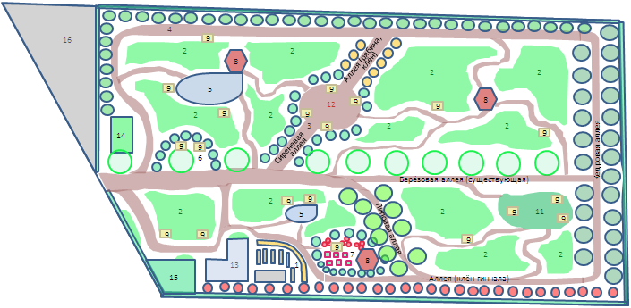
Экспликация ландшафтного парка «Милютинский»
Демонстрационный садовый участок
Одиночные и групповые посадки деревьев, цветники (клумбы, рабатки, миксбордеры)
Аллея коллекционных сортов сирени (в зимний период - каток)
Тропа здоровья (в зимний период - лыжня здоровья)
Пруд
Детская игровая площадка (песочница, игровой комплекс, качели
«Зеленая школа»
Беседки
9. Скамейки, оборудованные уличными урнами
10. Парковые фонари
11. Аптекарский огород
12. Архитектурные формы
13. Выставочный центр
14. Техническое помещение
15. Открытая торговая площадка
16. Автостоянка

Slide 7
План производства
2014-2015 гг. – Череповец, частный ландшафтный парк при центре природного земледелия «Сияние».
Штат – руководитель центра природного земледелия «Сияние» и его сотрудники (3 человека)
Временные (сезонные) работники – 15 человек
Обучающиеся (дети-сироты) в «Зеленой школе» – с 7лет до 14 лет
Схема:
проведение обучающих семинаров в зимний период в детских домах (раз в неделю – 8-10 встреч)
проведение практических занятий на учебном огороде в «Зеленой школе» – раз в неделю с мая по сентябрь
обучение навыкам работы по хозяйству – трудоустраиваемым несовершеннолетним детям-сиротам (перед каждым началом рабочего дня)
обучение, распределение работ для сезонных работников ((перед каждым началом рабочего дня)
интеграция (отслеживание результата).
Сопровождение деятельности: информационная, развитие сотрудников
2016-2017 гг. и последующие года – г.Череповец, частный ландшафтный парк при центре природного земледелия «Сияние» - продолжение деятельностии сотрудничества с детскими домами, сезонное трудоустройство

Slide 8
План производства
Ресурсы:
Финансовые – собственные средства, кредиты банка.
Человеческие – сотрудники центра природного земледелия «Сияние»
Технологические – техника и оборудование ландшафтного парка.
Репутационные – 7-ми летний имидж центра природного земледелия «Сияние»
Организационные – успешное ведение бизнеса, умение работать в проекте, использовать методы социального проектирования.
Ситуация на рынке ресурсов: разработка уникального подхода в решении социальных проблем; реализация обучающих методов работы с детьми –сиротами на бесплатной основе.
Поставщик клиентов: детские дома, биржа труда.
Отношения с поставщиками:
•Межведомственное сотрудничество.
•Формирование общественного мнения и продвижение услуг через маркетинговые коммуникации.

Slide 9
План инвестиций
Потребность в инвестициях на 0 этапе в размере – 7 000 000
1 | Стоительство торгово-выставочного комплекса | 3 000 000
2 | Расчистка территории под ландшафтный парк, снос старых деревьев | 200 000
3 | Постройка хоз.блока | 700 000
4 | Ограждение ландшафтного парка | 300 000
5 | Детский городок (качели, песочница) | 200 000
6 | Посадка зеленых насаждений (деревья, кустарники, цветники) | 800 000
7 | Сооружение детского учебного огорода «Зеленая школа» | 100 000
8 | Приобретение растений для детской площадки (плодовые, ягодные, семена, удобрения) | 100 000
9 | Приобретение и завоз плодородного грунта, навоза, песка, биогумуса для посадки растений | 500 000
10 | Строительство дорожек (камень, плитка, песок, геотекстиль, сетка) | 500 000
11 | Сооружение водоема (пруд) (копка, вывоз грунта, наем машин) | 200 000
12 | Сооружение беседок (1 шт) | 200 000
13 | Прокладка дренажной системы | 100 000
 | Предварительный итог: | 7 000 000
14 | Зарплата и налоги сезонным работникам 15 чел | ?
15 | Подводка газ, вода, электричество | ?
16 | Аренда земли (в год) | 30 000
Здания, сооружения, ограждения и посадки не будем брать на бухгалтерский учет, как основное средство, т.к. индивидуальный предприниматель не является плательщиком налога на прибыль.
Notes:
9

Slide 10
План инвестиций
Notes:
10

Slide 11
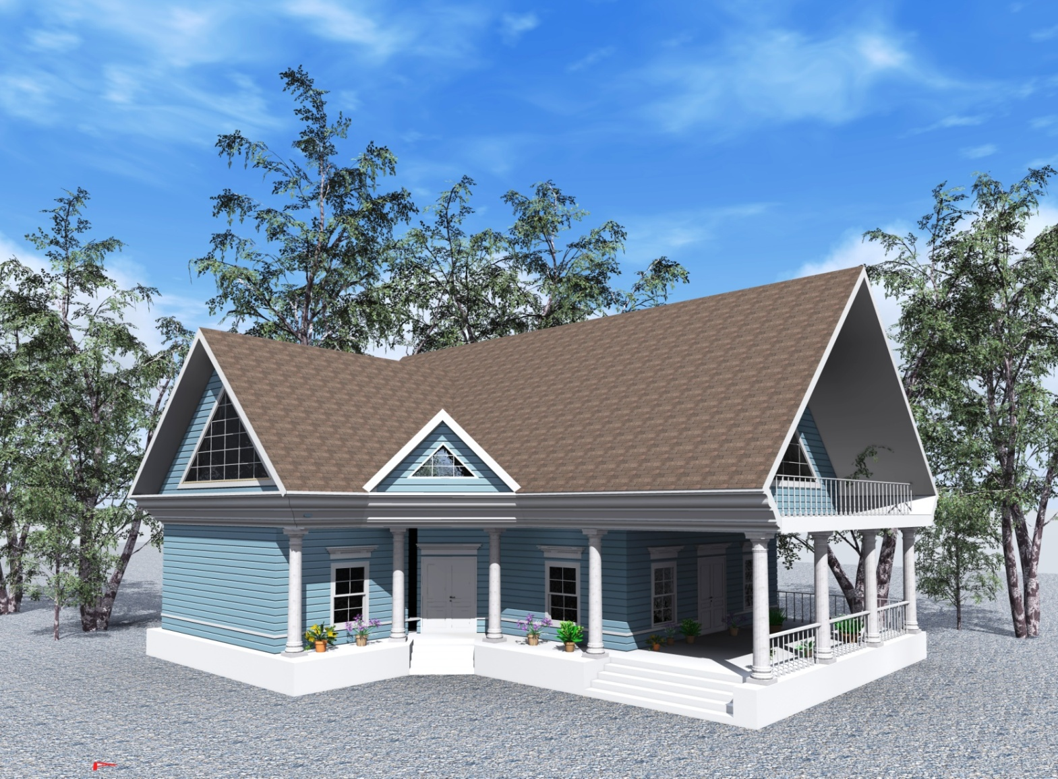
Ландшафтный парк «Милютинский»
Торгово-выставочный центр
Площадь застройки - не более 350 м2

Slide 12
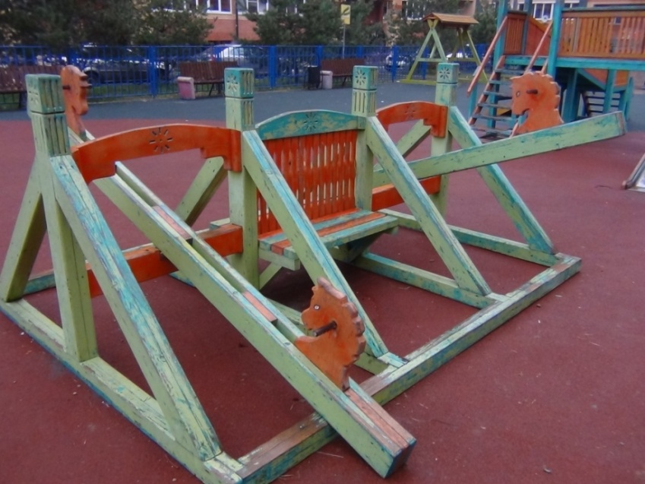
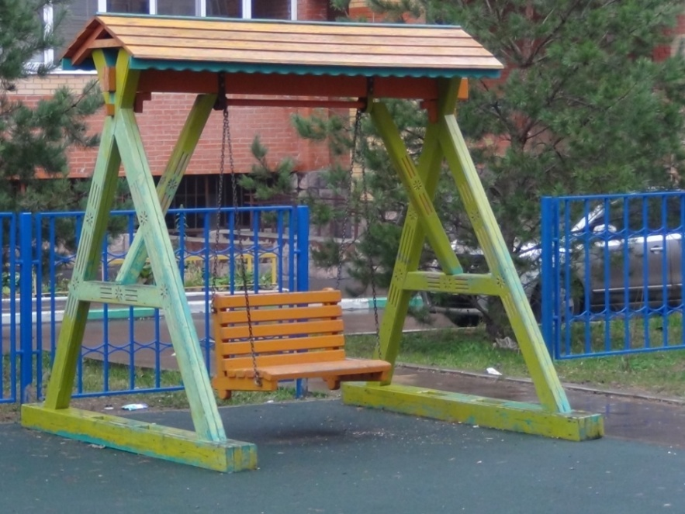
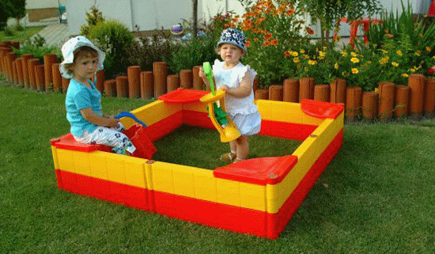
Детская игровая площадка
Ландшафтный парк «Милютинский»
Площадь не менее 100 кв.м.
В состав входит: песочница, игровой комплекс, качели (3шт.)

Slide 13
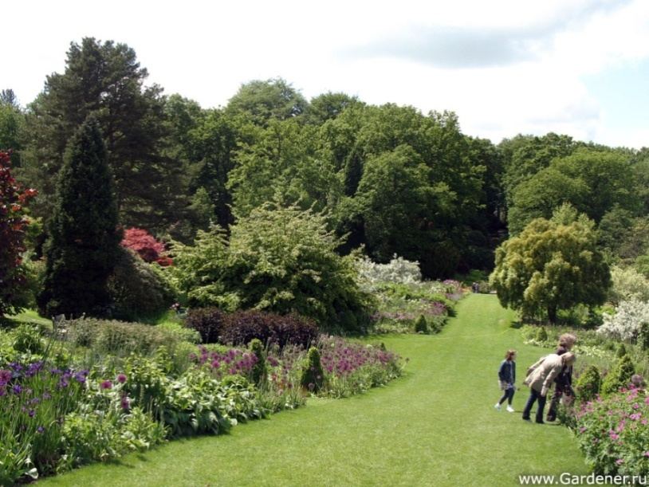
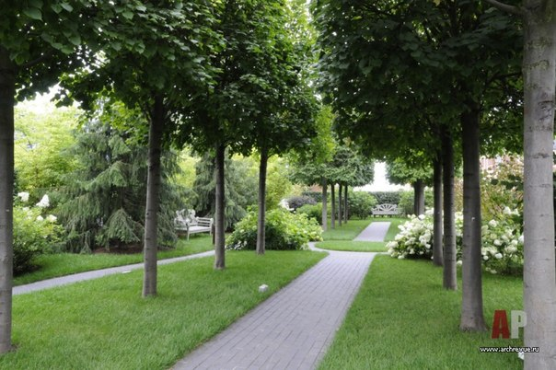
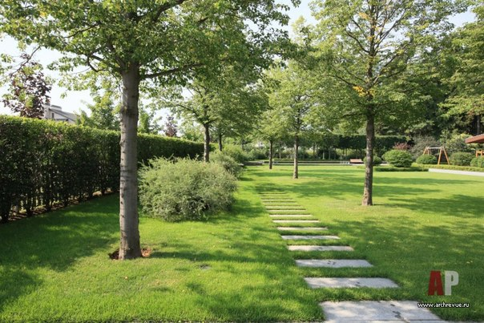
Ландшафтный парк «Милютинский»
Озеленение территории парка
Общая площадь озеленения и благоустройства – не менее 850 кв.м.;
Тематические демонстрационные участки: газоны, цветочные клумбы,
розарии, аллеи коллекционных сортов декоративных кустарников
и деревьев, коллекция водных растений.

Slide 14
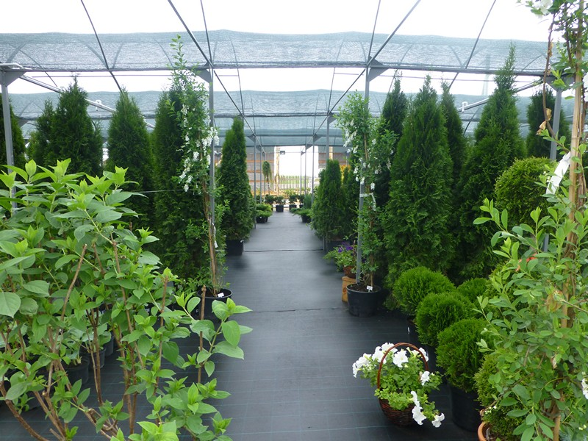
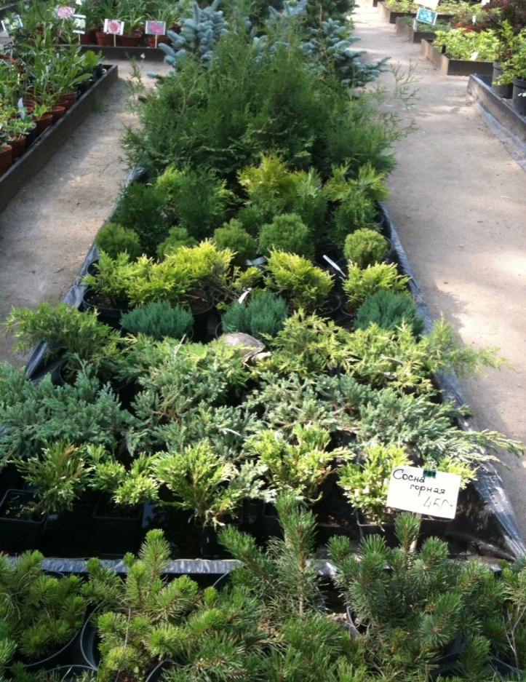
Открытая торговая площадка
Ландшафтный парк «Милютинский»
Размер участка 2 сотки, под открытым небом, огорожен забором
из пластиковой сетки

Slide 15
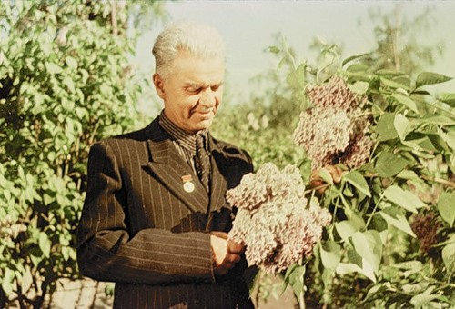
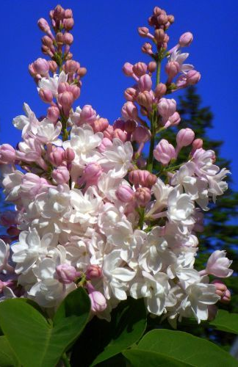
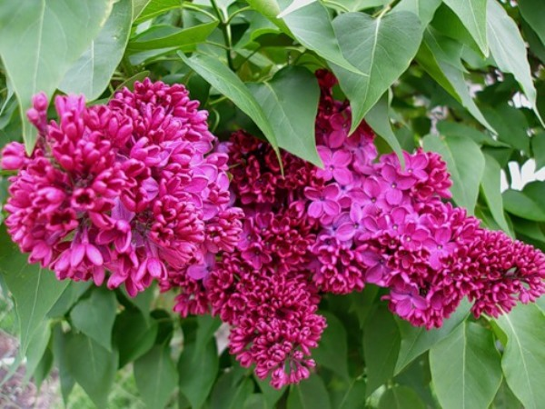
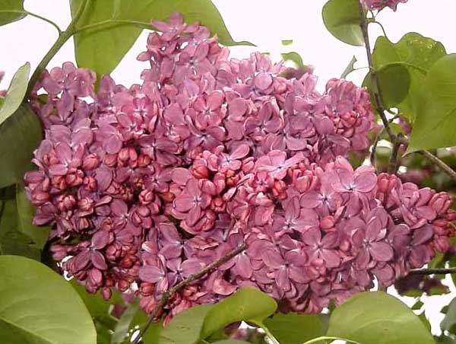
Проект «Сирени Победы»
Ландшафтный парк «Милютинский»
Совместно с ветеранами ВОВ – посадка «Аллеи Славы»
на 9 мая 2015г)
Notes:
Восстановление и сохранение редких сортов сирени Колесникова

Slide 16
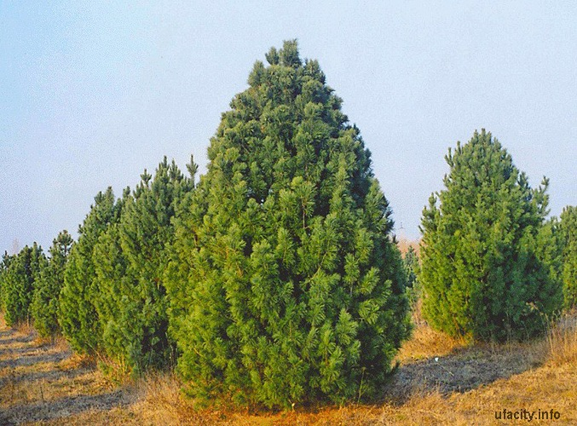
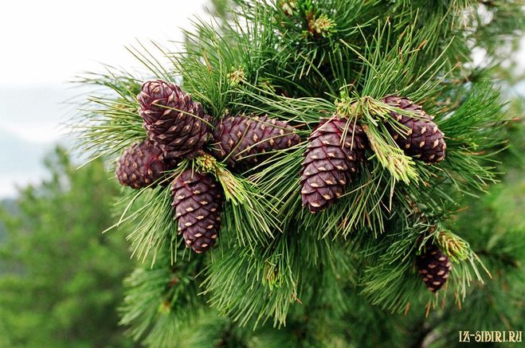
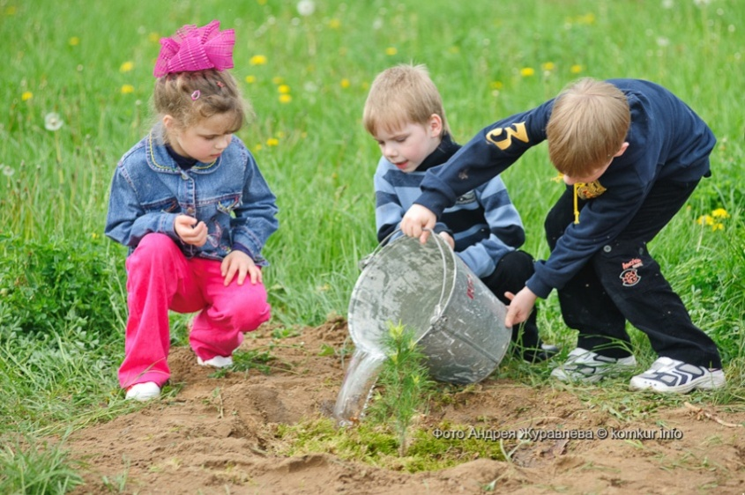
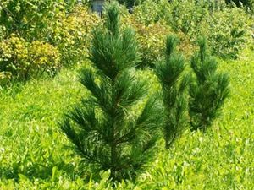
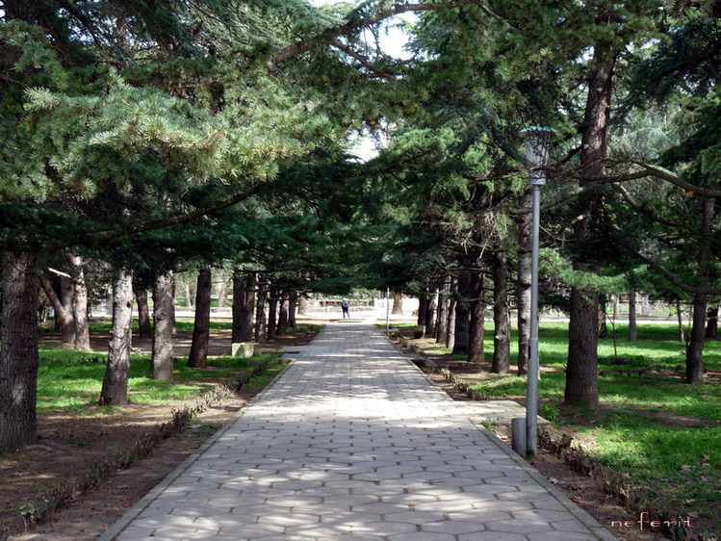
Проект «Аллея желаний»
Ландшафтный парк «Милютинский»
Кедровая аллея на 100 деревьев
Кедр наполняет энергией и успокаивает, дает жизненные силы и исполняет желания – пусть же у каждого ребенка исполнится его заветная мечта – иметь семью
Notes:
Говорят, кедр наполняет энергией и успокаивает, дает жизненные силы и даже исполняет желания. Кедры долго живут — 600—1000 лет! Детей, заложивших эту аллею, вспомнит добрым словом не одно поколение.

Slide 17
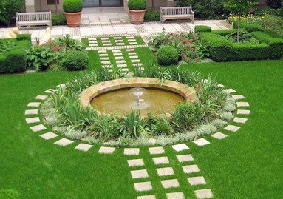
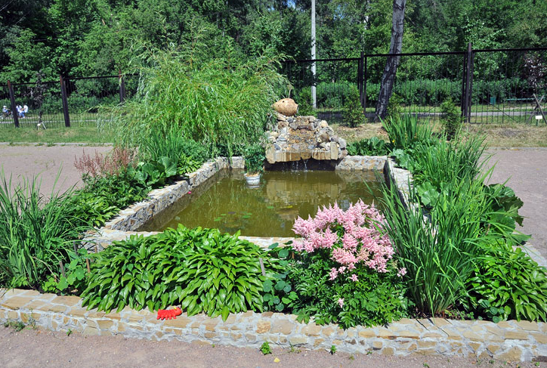
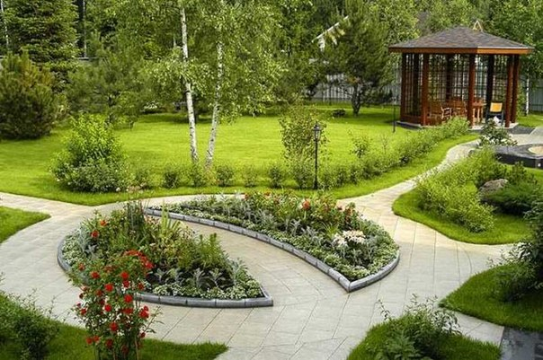
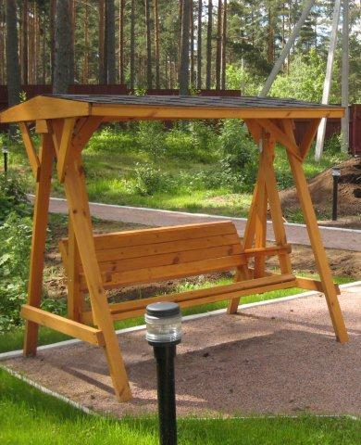
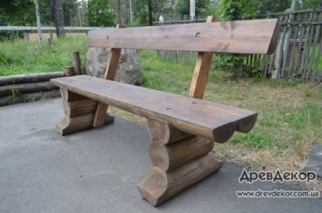
Пруд, беседки, скамейки, фонтаны
Ландшафтный парк «Милютинский»
Дорожки шириной не менее 1,5 м и общей протяженностью не менее 800 м.
Скамейки, оборудованные уличными урнами –10 шт.
Парковые фонари –20 шт.

Slide 18
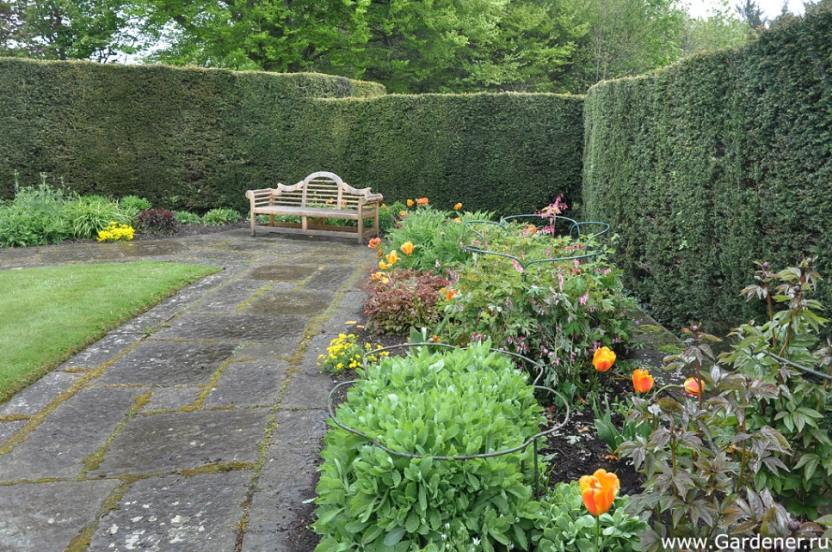
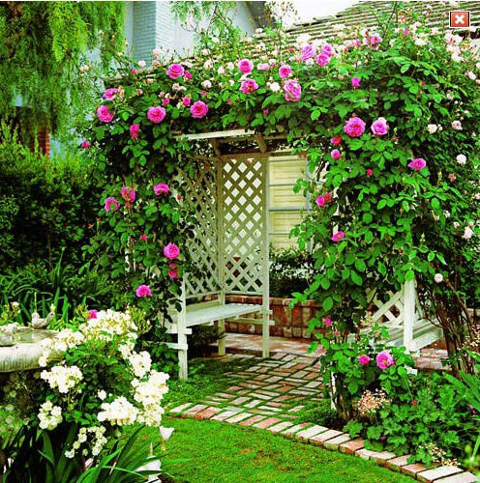
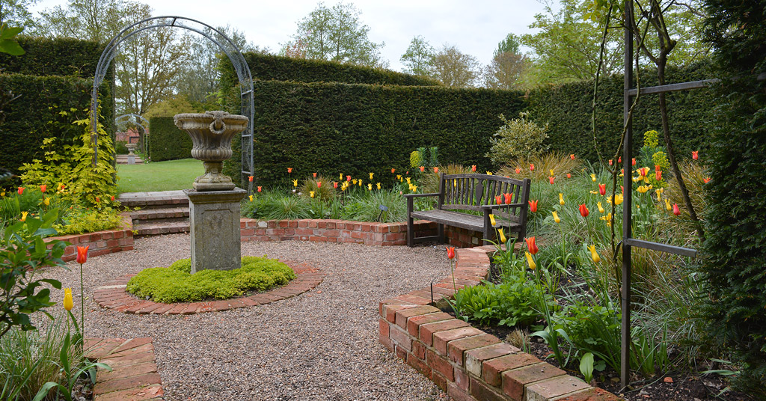
Зоны отдыха, малые архитектурные формы
Ландшафтный парк «Милютинский»
Малые архитектурные формы: скамейки, урны, элементы вертикаль-ного озеленения, парковая скульптура, декоративные светильники, беседки, водопады, фонтаны и т.д.)

Slide 19
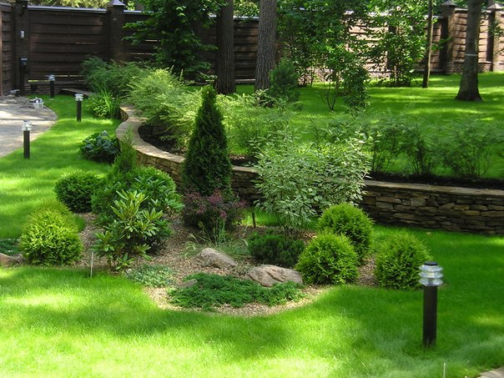
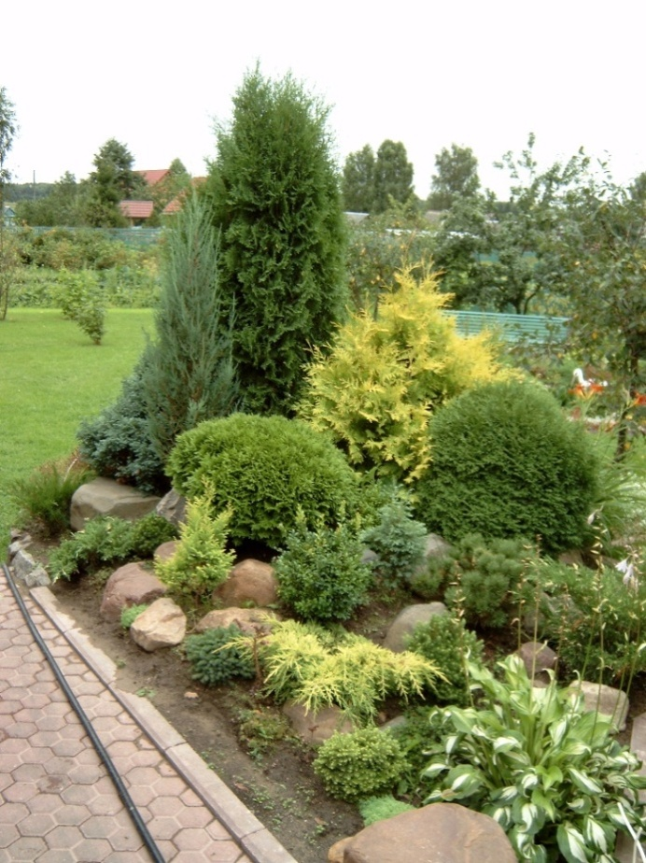
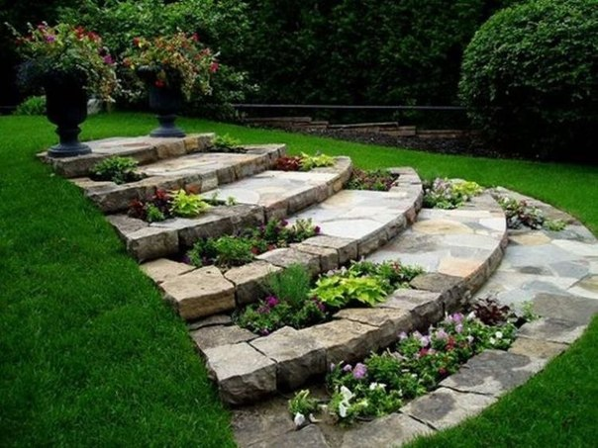
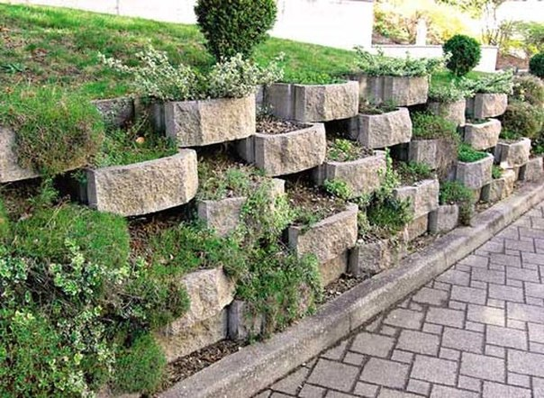
Рокарий, альпийская горка, подпорные стенки
Ландшафтный парк «Милютинский»

